Slide 1


UNIVERSIDADE TIRADENTES CURSO DE PEDAGOGIA
Fundamentos e Metodologia do Ensino de História e Geografia
Profª Betesabel Vilar de J Santos
Silvania C. Santos, Maria dos Prazeres Ana, Emilia

Slide 2
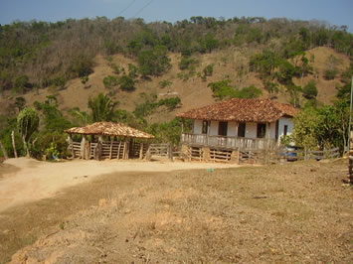
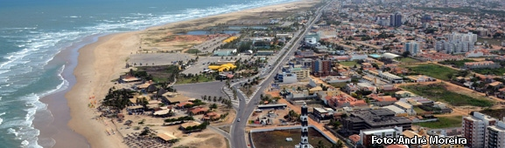
ESPAÇO URBANO

Slide 3
ESPAÇO URBANO
O Espaço Urbano é conjunto de diferentes usos da terra justaposto estre si. Tais usos se definem como áreas do Centro da Cidade, local de concentração de atividades comerciais, de serviço e de gestão; áreas industriais e áreas residenciais distinto em termo de forma e conteúdo social; área de lazer; e, entre outras aquelas de reserva para futura expansão. Este conjunto de uso da terra é a organização especial da cidade ou simplesmente o espaço urbano fragmentado.

Slide 4
O HOMEM E O ESPAÇO DE CONVIVÊNCIA
homens em sua relação com o ambiente precisaram criar espaços de convivência. Para isto, ele interage com o meio ambiente transformando de forma que possa se adaptar a tais transformações incutindo ambientes favoráveis ao seu desenvolvimento social para que possa manter suas relações com outras espécies humanas.
O ar, a terra, a água, tudo o que cria condições para que exista vida, como a entendemos, compõe a biosfera. A frágil interação entre estes três elementos é o que possibilita condições para a existência de todo ser existente em nosso planeta, desde o mais elementar até o que chamamos de inteligente.

Slide 5
ZONA RURAL E URBANA
A zona rural e urbana está interligada devido às necessidades existentes entre ambas. Identificar as diferenças da zona rural e urbana foi o objetivo que se fizeram conhecer as características das paisagens pelas imagens retiradas da Internet. Pela observação foi possível descrever, comparar e valorizar o lugar onde vivem. Perceberam as diferenças nas formas de diversão e distração que variam muito de um lugar para o outro, dependendo dos costumes e tradição das pessoas. Enquanto na cidade há cinemas, museus, parques, estádios, no campo as pessoas se divertem pescando, andando à cavalo, tomando banho de rio ou frequentando rodeios, vaquejadas, bailes, etc.

Slide 6
Continuação
No ambiente rural temos uma relação de maior cuidado e zelo com o ambiente onde este convive, pois é dele que tiram o sustento. E as transformações que ocorrem em seu espaço, ocorrem de forma muito lenta.
Remetendo para o homem e seu espaço urbano, este faz transformações de seu espaço de uma forma acelerada. Tudo ocorre de forma muito rápida.
Outra característica econômica da zona rural é o ecoturismo, também chamado de turismo rural. Essa é uma atividade realizada de forma consciente e ecologicamente correta.

Slide 7
ESPAÇO URBANO DE ARACAJU GEOGRAFIA
Abrangendo uma área de 181,8 Km2, segundo Araujo (2006), “o município de Aracaju está inserido na mesorregião do Leste Sergipano, compreendido entre as coordenadas geográficas de 10° 55’56’’ de latitude Sul e 37°04’23’’ de longitude Oeste”.
Limita-se em sua porção Norte, com o rio do Sal que o separa do município de Nossa Senhora do Socorro. Na extremidade Sul, limita-se com o rio Vasa Barris. O Oeste, com os municípios de São Cristóvão e Nossa Senhora do Socorro ao Leste com o rio Sergipe e Oceano Atlântico.

Slide 8
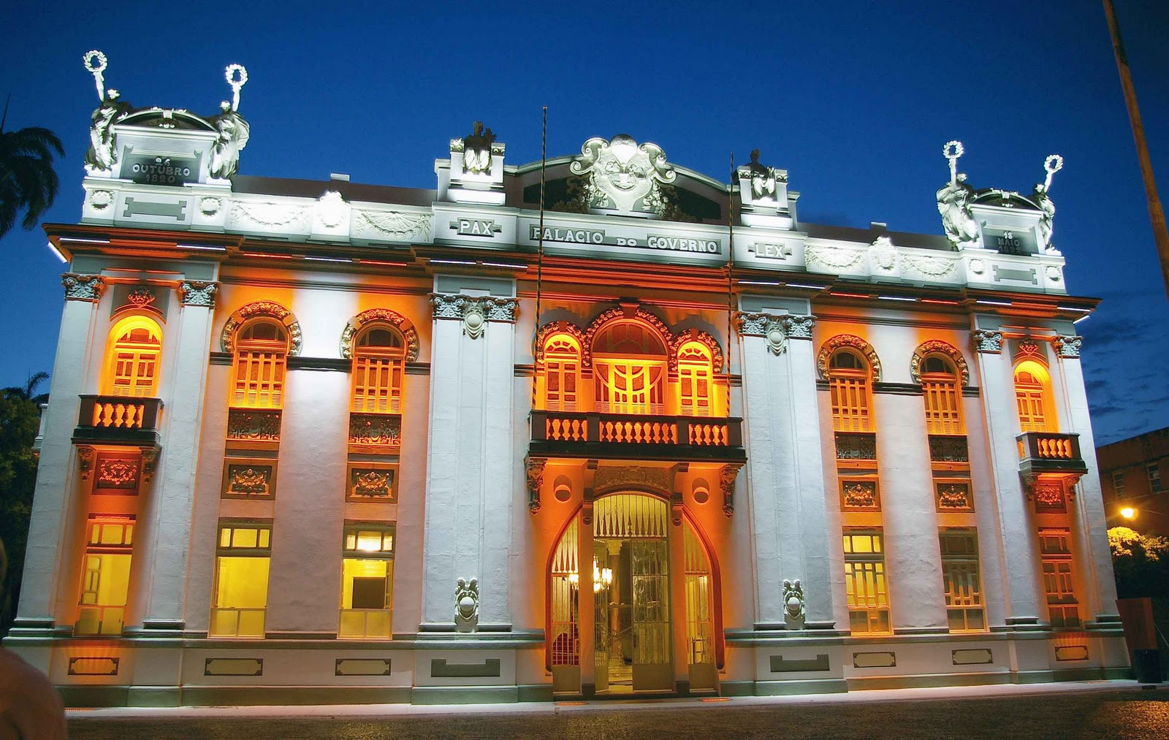
MUSEU OLIMPIO CAMPOS

Slide 9
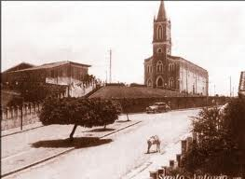
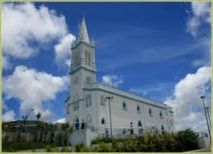
IGREJA SANTO ANTANIO

Slide 10
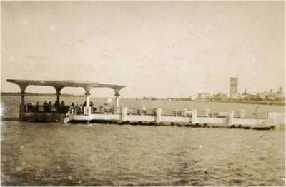
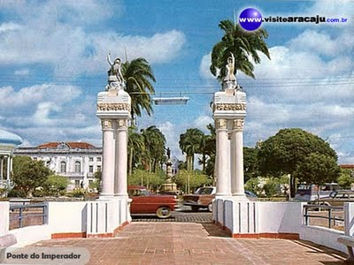
PONTE DO IMPERADOR

Slide 11
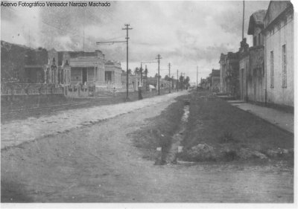
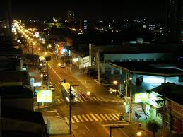
AV. Barão de Maruim, 1936

Slide 12
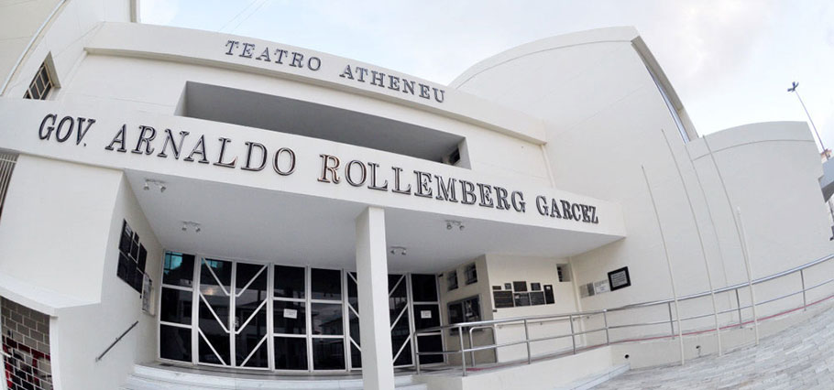
TEATRO ATHENEU
Inaugurado em março de 1954, o Teatro Atheneu é o mais antigo espaço cênico de Sergipe. Foi concebido como auditório para atividades complementares do Colégio Atheneu Sergipense, mas ganhou identidade própria com o passar do tempo, fruto do crescimento da cena cultural de Aracaju.

Slide 13
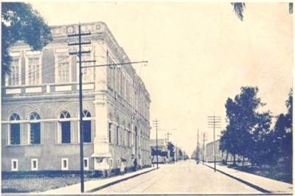
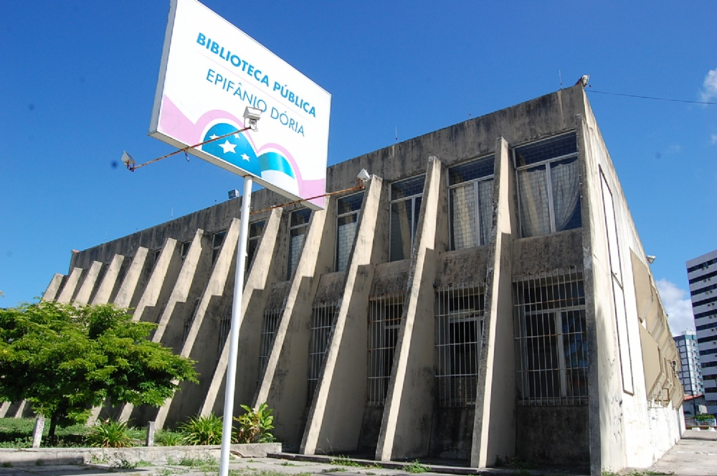
Antiga biblioteca, atual câmara, 1926

Slide 14
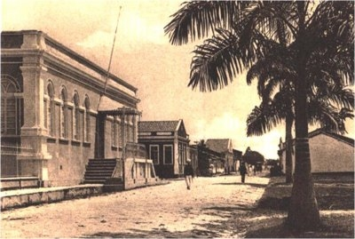
Antigo Atheneu e rua Itabaiana em 1910

Slide 15
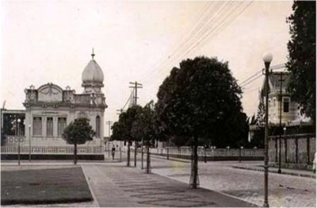
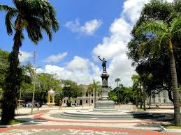
Praça Camerino 1930

Slide 16
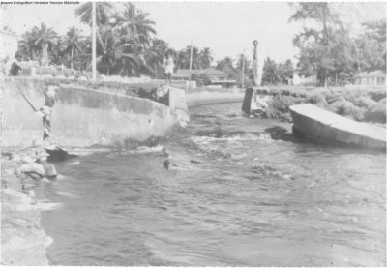
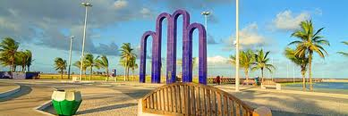
Atalaia

Slide 17
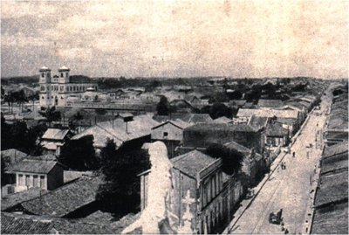
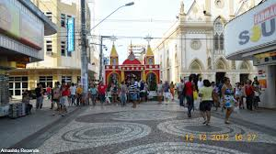
Centro, 1926

Slide 18
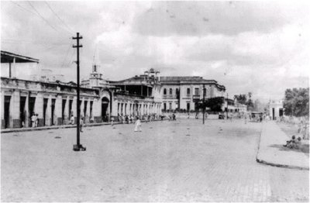
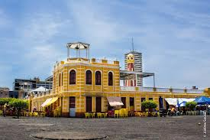
Mercado Antônio Franco

Slide 19
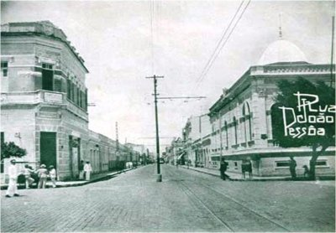
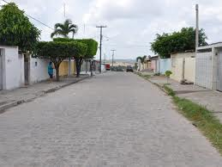
R João Pessoa 1930

Slide 20
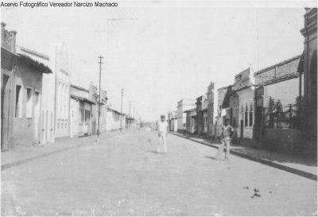
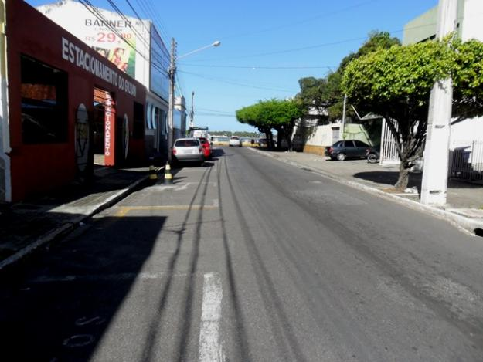
Rua Maruim, 1936

Slide 21
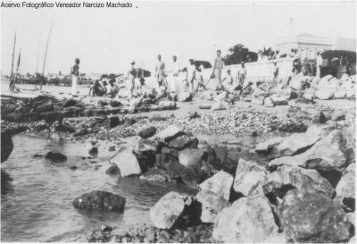
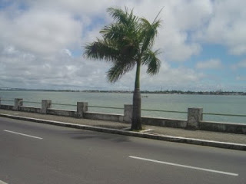
Rua da frente

Slide 22
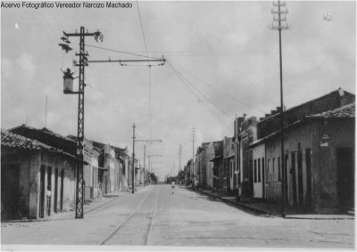
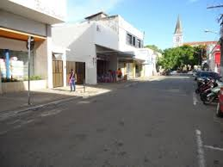
R Laranjeiras, 1939. Esquina com lagarto
kkk

Slide 23
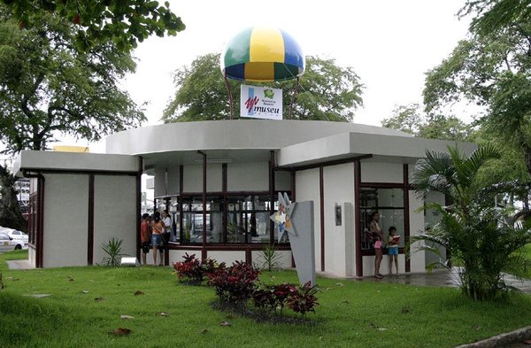
Memorial da bandeira situado na Praça da Bandeira

Slide 24
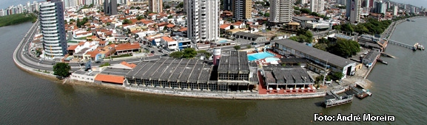
ARACAJU
.

Slide 25
REFERÊNCIAS
Espaço Urbano. Disponível em: Tt.wikipedia.org/wiki/espaço_urbano
Fotos de Aracaju. disponível em: https://w.google.com.br/serach?q=fotos+do+centro+do+aracaju

